Slide 1


ارزیابی مدل رگرسیونی
فصل چهارم – درس یازدهم
Assess the Regression Model
Data Analysis
Chapter: Building Regression Models
نام فصل : ساخت مدل های رگرسیونی
دوره تحلیل داده

Slide 2

هزینه یک خانه چقدر باید باشد؟
y = -42 + 0.28x1
≈ 470.4
اگر مساحت خانه 1830ft2 باشد ، قیمت خانه چقدر باید باشد ؟
y = -344 + 0.22x1 + 0.87x2
≈ 923.38
اگر بدانیم قیمت متوسط کد های پستی خانه $470k است ، قیمت خانه چقدر باید باشد ؟
X1 مساحت =
X2 قیمت متوسط کد های پستی =

Slide 3
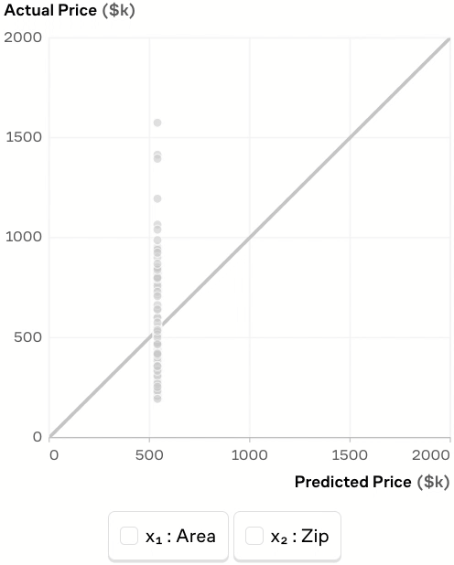
کدام ترکیب از متغیر ها بهترین پیش بینی قیمت را به همراه دارد؟
برای ارزیابی اینکه چگونه یک مدل رگرسیون خطی چندگانه داده ها را پیش بینی می کند، باید یک مدل پایه برای مقایسه با آن تعریف کنیم.

Slide 4
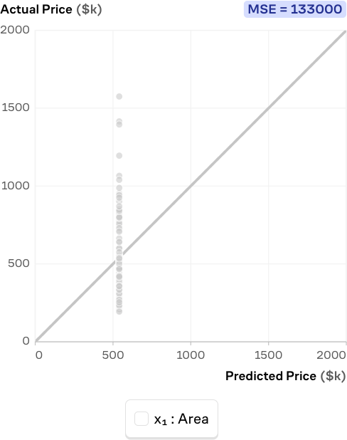
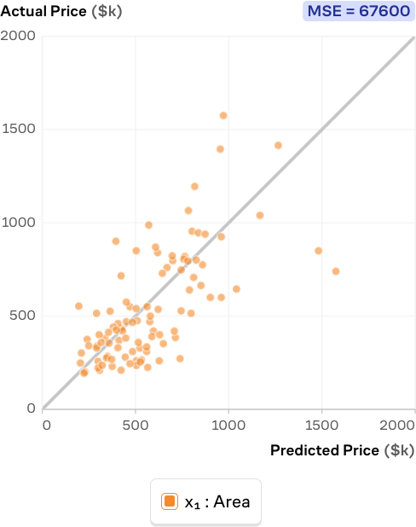
بدون متغیر مستقل (مدل پایه)
داشتن یک متغیر مستقل
میانگین مربعات خطا تقریبا نصف شد.

Slide 5




ضریب تعیین Coefficient of Determination
1- $\frac{MSE of the model}{MSE of the base mode}$
درصد کاهش میانگین مربعات خطا (MSE) بین میانگین و رگرسیون خطی
: $R^{2}$
1- $\frac{13300−67600}{133000}$ = 0.49
$R^{2}$ = ۱
برای مدلی که قیمت را به طور کامل پیش ‌بینی کرده باشد $R^{2}$ چه مقداری است؟
پس هر چقدر $R^{2}$ بیشتر شود، پیش بینی های ما بهبود پیدا میکند .

Slide 6
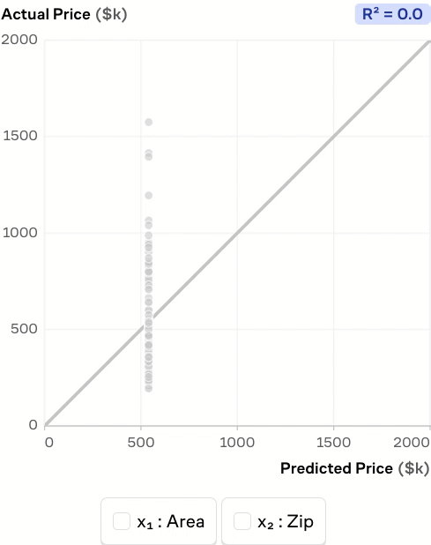

Slide 7
